Slide 1
Taalbuddy
Bijeenkomst 5
Spelling en grammatica
Auteur
dag maand jaar

Slide 2
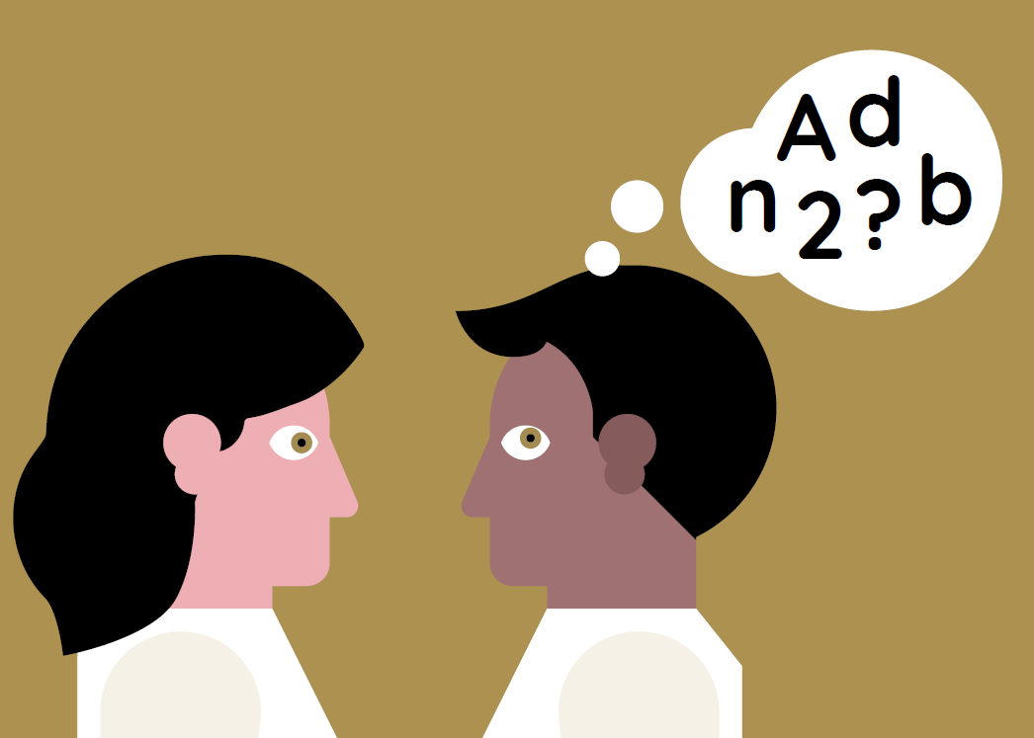
Taalbuddy bijeenkomst 5
Spelling en grammatica
Over het belang van spelling en grammatica
en tips voor oefeningen

Slide 3

Terugblik en opdracht
Vragen over de vorige bijeenkomst
Ervaringen en vragen naar aanleiding van de opdracht
Notes:
Heet alle deelnemers welkom.
Vraag kort wat de deelnemers de hoogtepunten van de vorige bijeenkomst vonden.
Wat is het meeste blijven hangen?
Waar hebben ze het meeste over nagedacht?
WERKOPDRACHT
Vraag aan de deelnemers hoe hun werkopdracht is verlopen. Zijn er onderdelen die makkelijk gingen of zijn er inmiddels nieuwe vragen over het begeleiden bij schrijven, waar ze tijdens de werkopdracht tegenaan zijn gelopen.
Ga niet op elke vraag persoonlijk in als het te specifiek is maar ‘parkeer’ dat tot de pauze of een moment na de workshop.
Als er deelnemers zijn die hun werkopdracht niet bij zich hebben, geef dan aan dat ze de werkopdracht alsnog moeten mailen.

Slide 4
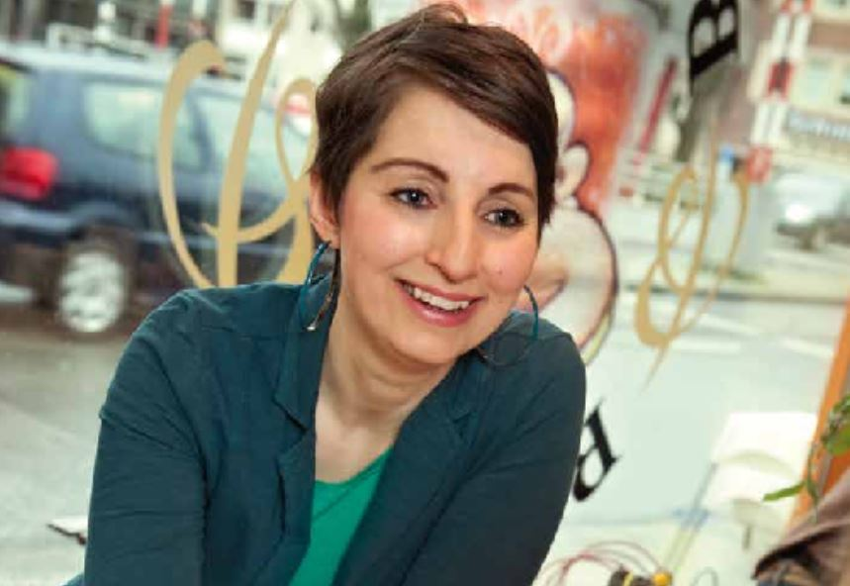
Even opfrissen
schrijven in het dagelijks leven
complimenten geven
geen rode pen
klankcombinaties
passend taalgebruik
woordenschat
Notes:
Het is niet de bedoeling om álle info van de vorige bijeenkomst nog een keer aan bod te laten komen.
Laat de steekwoorden zien.
Vraag de deelnemers voor zichzelf een inschatting te maken van het aantal steekwoorden dat ze (inhoudelijk) goed zouden kunnen toelichten.
Loop nu de steekwoorden door en laat de groep per steekwoord een toelichting geven. Als trainer vul je natuurlijk aan als ze belangrijke kennis en info vergeten, maar geef eerst de deelnemers de kans.
Vraag de deelnemers of ze nog specifieke vragen hebben over de vorige bijeenkomst of met betrekking tot het thema van deze bijeenkomst. Daar kom je dan zo op terug.

Slide 5
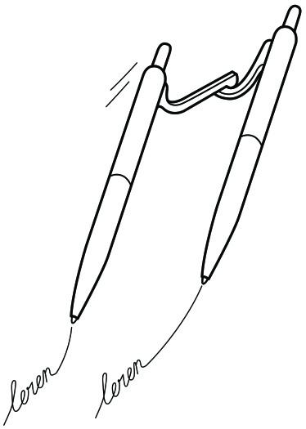
Doelen van deze bijeenkomst
Je leert wat het belang is van spelling.
Je leert wat het belang is van grammatica.
Je krijgt tips om te oefenen met vooral spelling.
Je leert hoe je met je maatje kunt oefenen met taal- en instructiekaarten.
Je krijgt tips voor handige websites waar je opdrachten en oefeningen kunt vinden.
Notes:
Behandel kort het programma van vandaag en de leerdoelen. Vraag de vrijwilligers wat ze verwachten van deze bijeenkomst. Zijn er vragen waarvan ze verwachten dat die vandaag aan bod komen? Schrijf deze vragen eventueel op een flip-over of op het bord, zodat je er gedurende de bijeenkomst op terug kan komen. Wees ook duidelijk over vragen die de vrijwilligers stellen en die níet aan bod komen deze bijeenkomst.

Slide 6
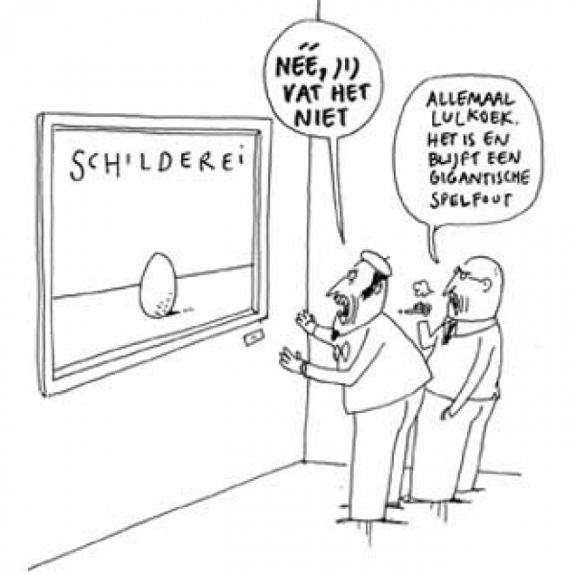
Notes:
Wie heeft er nu gelijk? Mag schilderij op deze wijze geschreven worden? Zo ja, waarom wel? Zo nee, waarom niet?
Deze dia’s geven aan dat het hanteren van een spelling die we met elkaar af hebben gesproken niet alleen gewaardeerd wordt, maar ook van belang is:
Het zorgt ervoor dat niemand weet wat je afkomst is en je dus gelijkere kansen krijgt.
De boodschap kan verkeerd overkomen op de lezer waardoor er miscommunicatie ontstaat.
Het geeft aan dat je tijd wilt investeren in de ander en dat zegt iets over de relatie die je met de ander wilt opbouwen.

Slide 7
Het belang van spelling
‘Omdat je er een goede indruk mee maakt. Voor velen oogt een tekst met spelfouten slordig, onprofessioneel en – ik durf het bijna niet te zeggen – iets minder intelligent dan een tekst zonder spelfouten.’
(Mia)
Notes:
Niemand schrijft foutloos Nederlands, want we zijn allemaal mensen en de regels zijn niet altijd eenduidig. Verder hangt het ook van je schrijfdoel af hoe belangrijk spelfouten zijn. Bij een sollicitatie kan het je baan kosten maar bij een kattenbelletje aan je moeder is het niet zo van belang. Waar het om gaat is dat je er serieus mee omgaat wanneer dat nodig en wenselijk is.

Slide 8
Het belang van spelling
‘Om dezelfde reden als waarom het prettig is dat muzikanten in een orkest niet vals spelen. Het klinkt een stuk beter.
Een dirigent zal niet zeggen: “Nou ja, ik zat er soms wat naast, maar de luisteraar begrijpt toch wel wat Beethoven daar bedoelde.”
(Sherpa)

Slide 9
Het belang van spelling
‘Het belang is dat je meteen begrijpt wat er staat en wat er bedoeld wordt, zonder dat je elke zin drie keer moet lezen en ontcijferen. Ik vind dat je zo beter rekening houdt met je lezer.’
(Reddie)

Slide 10
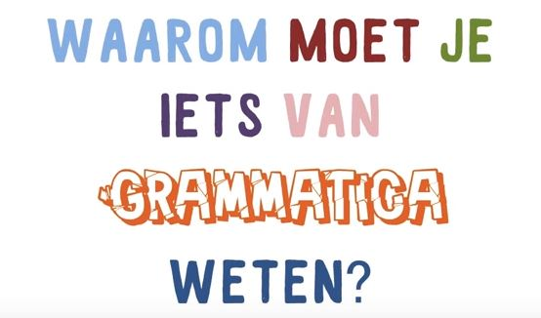
Het belang van grammatica
Notes:
We kijken samen het filmpje over ‘Waarom moet je iets van grammatica weten’?
Veel studenten en leerlingen vinden het oefenen van grammatica een zinloze bezigheid. Deze video laat zien dat grammatica ervoor zorgt dat je meer informatie aan je boodschap kunt toevoegen, dan bij enkel het gebruik van losse woorden.

Slide 11

Handige websites
www.beterspellen.nl
www.cambiumned.nl
www.ikschrijfbeter.nl
www.jufmelis.nl
www.oefenen.nl

Slide 12
Opdracht 1
Kies drie taalkaarten Inhoud en Opbouw en lees de oefensuggesties voor de begeleider.
Zorg ervoor dat voor jou duidelijk is wat de stappen van het VUT-model zijn.
Verdeel de rollen van taalbuddy, maatje en observator.
Oefen een keer met elke taalkaart. Bij elke taalkaart wissel je van rol.
Let als observator op alle begeleidingsvaardigheden die je hebt geleerd (zoals LDS en NIVEA)
Notes:
De deelnemers werken bij alle werkopdrachten in een groepje van minimaal drie personen.
Bij de eerste werkopdracht kiezen de deelnemers een taalkaart die hen aanspreekt of nog beter een taalkaart die aansluit bij hun taalvrager (als zij al als taalbuddy werken).
De deelnemers spreken af wie van hen welke rol heeft en zij oefenen in rollenspel de begeleiding als taalbuddy.
Het is goed als zij voor zichzelf van tevoren nog de VUT-stappen specifiek opschrijven in steekwoorden zodat ze zich tijdens het rollenspel meer bewust zijn van de stappen die zij nemen.
Men probeert om elke deelnemer een keer de rol van taalbuddy te laten uitvoeren waarbij elke keer een andere taalkaart aan bod komt.
Aan het eind van elk rollenspel geven zowel de observator als de taalvrager aan hoe zij de coaching van de ‘taalbuddy’ ervaren hebben. Noem een TIP en een TOP.

Slide 13
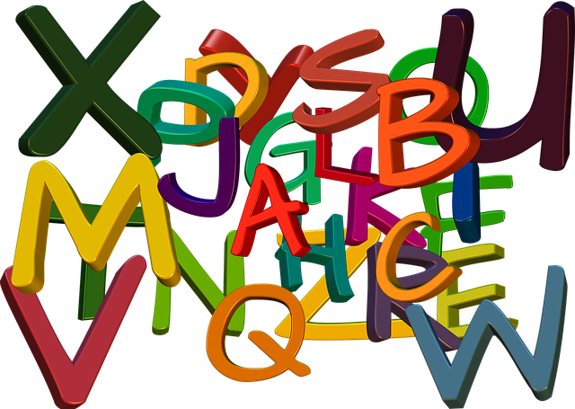
Opdracht 2
Bekijk de teksten. Ze zijn geschreven op niveau Instroom.
Bespreek de teksten met elkaar aan de hand van de instructiekaart Schrijven 7.
Kies met elkaar de verbeterpunten waaraan je wilt werken. Gebruik hiervoor de instructiekaarten Schrijven 8 en 9 en de taalkaarten Hoofdonderwerp Leesbaarheid & leestekens en Spelling Letters & klanken.
Maak een plan: beschrijf hoe het volgende begeleidingsmoment met jouw maatje eruit gaat zien. Denk daarbij aan de stappen van het VUT-model.
Notes:
De deelnemers volgende de stappen zoals benoemd bij opdracht 2.
Aangezien we hier werken aan schrijfproducten die op weg naar 1F of net op niveau 1F zijn, werken we ook nog aan basale schrijfvaardigheden, zodat de verbeterpunten passen bij het niveau.
(denk aan de workshop schrijven ‘stroomschema’)
Aan het eind van de tijd voor de werkopdracht meten de deelnemers kunnen zeggen welke verbeterpunten zij hebben uitgekozen en waarom. Verder moeten zij aangeven welke VUT-stappen zij nemen en van welke taalkaarten zij tijdens de uitvoering gebruik maken.

Slide 14
Opdracht 3
Bekijk de tekst. Deze is geschreven op niveau 1F.
Bespreek met elkaar aan de hand van de instructiekaart Schrijven 7.
Kies met elkaar de verbeterpunten waaraan je wilt werken. Gebruik hiervoor de instructiekaarten Schrijven 8, 9 en 10 en de taalkaarten Grammatica.
Notes:
De deelnemers volgende de stappen zoals benoemd bij opdracht 3.
Aangezien we hier werken aan schrijfproducten die op weg naar 2F of net op niveau 2F zijn werken we aan wat gevorderde spellingonderdelen.
(denk aan de workshop schrijven ‘stroomschema’)
Aan het eind van de tijd voor de werkopdracht meten de deelnemers kunnen zeggen welke verbeterpunten zij hebben uitgekozen en waarom. Verder moeten zij aangeven welke VUT-stappen zij nemen en van welke taalkaarten zij tijdens de uitvoering gebruik maken.

Slide 15
Opdracht 4
Bekijk de teksten. Ze zijn geschreven op niveau 2F.
Bespreek de teksten met elkaar aan de hand van de instructiekaart Schrijven 7.
Kies met elkaar de verbeterpunten waaraan je wilt werken. Gebruik hiervoor de instructiekaarten Schrijven 8 en 9 en de taalkaarten Spelling Werkwoorden en Extra.
Maak een plan: beschrijf hoe het volgende begeleidingsmoment met jouw maatje eruit gaat zien. Denk daarbij aan de stappen van het VUT-model.
Notes:
De deelnemers gaan aan de slag met de stappen zoals ze bij opdracht 4 vermeld worden.
Het is goed om hen te ondersteunen in het maken van onderscheid tussen NT1 en NT2 schrijfproblemen.
Voor een NT2-er zal de woordvolgorde in een Nederlandse zin niet altijd vanzelfsprekend zijn. Dat betekent dat zij handvatten moeten krijgen om te kunnen bepalen wat juist is.
Verder is de woordenschat van een NT2-er vaak veel kleiner dan van een NT1-er of NT1,5-er. Dat betekent dus dat zij meer moeite hebben om de boodschap uit te drukken omdat ze daar minder woorden voor ter beschikking hebben maar ook dat zij door verschil van uitspraak meer moeite hebben om woorden al uitluisterend goed te schrijven.
Aan het eind van de tijd voor de werkopdracht meten de deelnemers kunnen zeggen welke verbeterpunten zij hebben uitgekozen en waarom. Verder moeten zij aangeven welke VUT-stappen zij nemen en van welke taalkaarten zij tijdens de uitvoering gebruik maken.

Slide 16
Opdracht 5
Ga op zoek naar websites met oefeningen waarmee jouw maatje verder kan oefenen met spelling en/of grammatica.
Voeg deze suggesties toe aan je opdracht.
Notes:
Laat de taalbuddy’s op de aangegeven websites of op zelfgezochte websites zoeken naar online oefeningen.
De taalvrager wil immers niet altijd ondersteund worden bij hetzelfde probleem maar kan zichzelf ook trainen in bepaalde vaardigheden. Het is goed als taalbuddy om je taalvrager daarheen te kunnen verwijzen.

Slide 17

Terugblik
Wat vond je van de training?
Wat vond je de meest waardevolle (leer)momenten?
Welke eigenschappen en vaardigheden zou een taalbuddy volgens jou moeten hebben?
Wat zou jij als taalbuddy nog willen leren?
Notes:
NABESPREKING WERKOPDRACHTEN
Voordat de grote afsluiting van de gehele training plaats zal vinden spreken we eerst de werkopdrachten door.
Elk groepje mag de uitkomst van de werkopdracht waar hij als laatste heeft gezeten toelichten. Andere groepjes kunnen hierop dan nog reageren of een aanvulling geven.
AFRONDING TAALBUDDYTRAINING
Laat de deelnemers hun antwoorden op de vragen op de dia kort opschrijven. Geef hun even de tijd om erover na te denken want er zijn veel onderwerpen de revue gepasseerd.
Noteer voor jezelf de belangrijkste reacties om deze uiteindelijk mee te kunnen nemen in de aanpassing van deze workshop en/of een eventueel vervolg.

Slide 18

Zijn er vragen?

